Slide 1
Vidaus degimo varikliai
Skaidres kūrė: Tadas Jankauskas ir Hubertas Akelaitis
Mokytojas: Virgilijus Tumavičius

Slide 2
Turinys:
Vidaus degimo variklio sandara
Veikimo principas
Taktų skaičiavimas
Variklių tipai
Varikliai
Apibūdinimas

Slide 3
Vidaus degimo variklis – energijos rūšies keitimo įtaisas, variklis, uždaroje degimo kameroje atpalaiduojamą termocheminę kuro mišinio sprogimo reakcijos energija verčiantis į mechaninę – sukimo momentą.
Vidaus degimo variklio užvedimas - alkūninis velenas iš pradžių pasukamas starteriu ar rankena. Toliau velenas sukasi iš inercijos. Tris taktus judina stūmoklį, ketvirto takto metu stūmoklis perduoda energiją alkūniniam velenui.

Slide 4
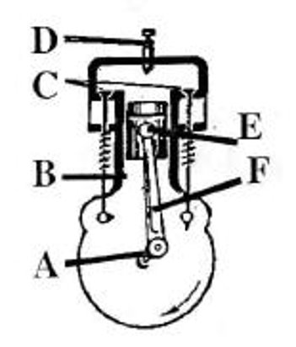
Vidaus degimo variklio sandara
Degimo kamera
Švaistiklis
Alkūninis velenas
Įsiurbimo vožtuvas
Išmetimo vožtuvas
Uždegimo žvakė arba purkštukai

Slide 5
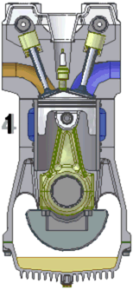
Veikimo principas
Pirmas taktas -įsiurbimas
Antras taktas -suspaudimas
Trečias taktas -darbas
Ketvirtas taktas-išmetimas

Slide 6
Taktų skaičiavimas
Cilindrų sk. | Taktai | Alkūninio veleno apsisukimai | Darbo taktai
N | 4*N | 2 | N

Slide 7
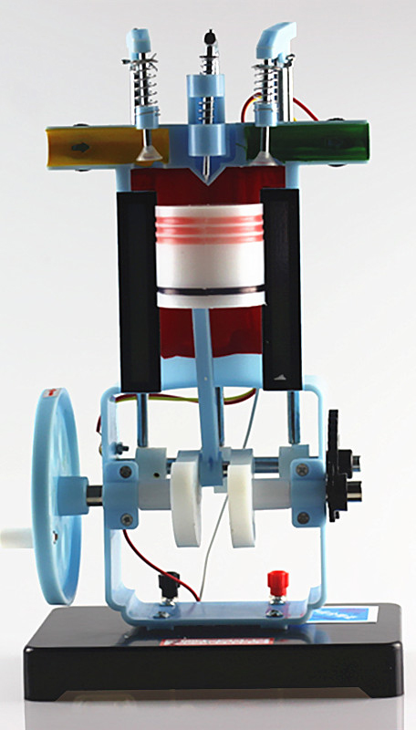
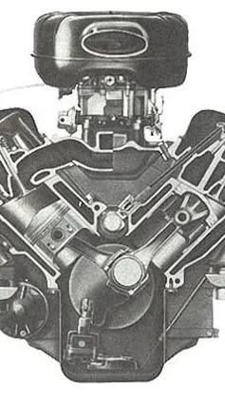
Variklių tipaii
Dyzelinis Benzininis

Slide 8
Varikliai
Vidaus degimo variklių būna visokių. Varikliuose gali skirtis cililindrų skaičius, jų tūris. Labiausiai paplitę keturių cilindrų varikliai. Dyzelis variklis naudoja dyzeliną, kuras suspaudžiamas sprogsta, todėl dyzelinio variklio dalys yra storesnės ir tvirtesnės. Benzininis variklis naudoja benziną, jis turi uždegimo žvakę, kuri uždega kurą. Užsidegus ar sprogus kurui pastumiamas stūmoklis. Kad įvyktų 1 taktas velenas turi apsisukti 2 kartus.

